Slide 1


Поняття систем керування базами даних, їх призначення
Урок 18
2-ге видання, оновлене

Slide 2

Поняття про системи управління базами даних
Для роботи з комп’ютерними базами даних використовують спеціальні програми — системи управління базами даних (СУБД).
Використовуючи їх, користувачі:
створюють бази даних
виконують пошук даних
оновлення даних тощо
Системи управління базами даних – це прикладні комп’ютерні програми, призначені для створення, збереження та використання баз даних.

Slide 3
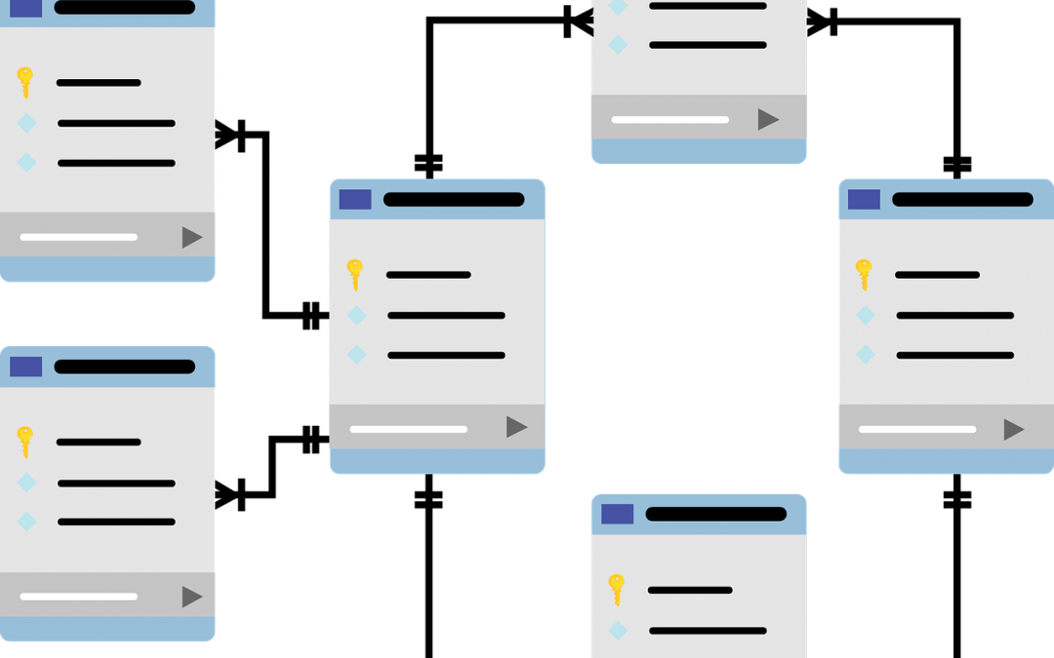

Поняття про системи управління базами даних
Залежно від моделі даних, яка використовується в СКБД, їх поділяють на:
Модель даних
Ієрархічні
Мережні
Реляційні
Об’єктно-реляційні

Slide 4
Для тих, хто хоче знати більше
Залежно від розміщення баз даних і компонентів, які забезпечують їхнє опрацювання, СУБД поділяють на:
локальні
розподілені
Локальні СУБД забезпечують зберігання й опрацювання даних на локальному комп'ютері
В розподілених — дані можуть зберігатися та опрацьовуватися на різних комп'ютерах у локальній або глобальній мережі.

Slide 5

Для тих, хто хоче знати більше
Залежно від способу доступу до бази даних СУБД розподіляють на:
файл-серверні
клієнт-серверні
інтегровані (вбудовані)
У файл-серверних СУБД файли з даними розміщуються на сервері, а на кожному клієнтському комп’ютері встановлено повну версію СУБД. Доступ з клієнтського комп’ютера до даних на файл-сервері здійснюється з використанням мережі.

Slide 6
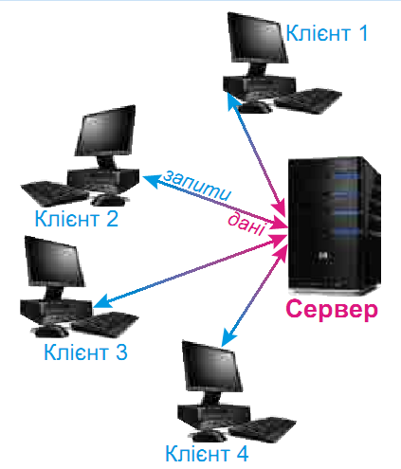
Для тих, хто хоче знати більше
Найбільш широко в останні роки розвивається клієнт-серверна технологія використання баз даних.
За цією технологією на сервері встановлюється серверна версія СУБД, на ньому ж зазвичай розміщена і база даних. На клієнтських комп’ютерах установлюються тільки невеликі за обсягом і функціональністю клієнтські версії СУБД.

Slide 7


Для тих, хто хоче знати більше
У завдання яких входить формування запитів на опрацювання даних і виведення результату опрацювання, надісланого з сервера. Усі операції з даними здійснюються на сервері. За клієнт-серверною технологією організовано роботу:
залізничних кас продажу квитків
банкоматів тощо.

Slide 8
Для тих, хто хоче знати більше
Інтегровані (вбудовані) СУБД використовуються як складові інших програмних продуктів, наприклад:
електронних енциклопедій
електронних словників
пошукових систем тощо
Ці системи не потребують окремої інсталяції, можуть мати обмежений набір функцій з управління базою даних, наприклад не забезпечувати оновлення даних. Доступ до даних здійснюється з використанням засобів прикладної програми, у яку інтегровано СУБД.

Slide 9

Поняття про системи управління базами даних
Схема основних класифікацій СУБД
Системи управління базами даних
За моделями даних
Ієрархічні
Мережеві
За розміщенням
Локальні
Розподілені
Реляційні
За способом доступу до БД
Файл-серверні
Клієнт-серверні
Об’єктно-реляційні
Інші
Інтегровані

Slide 10
Система управління базами даних Microsoft Office Access
Система управління базами даних Access для Microsoft 365 (далі Access (англ. Access – доступ, вибірка даних)) – це СУБД, що передбачає роботу з порівняно невеликими за обсягом базами даних для особистого користування та для невеликих організацій.

Slide 11




Система управління базами даних Microsoft Office Access
Основними об'єктами в базах даних Access є:
таблиці
форми
запити
звіти
Їх призначення розглянемо у процесі ознайомлення з різними базами даних.

Slide 12


Система управління базами даних Microsoft Office Access
Для збереження баз даних Access використовує:
основний формат файлів ACCDB (англ. Access DataBase — база даних Access)
забезпечуючи роботу і з форматами файлів попередніх версій програми, наприклад MDB (англ. Microsoft DataBase — база даних Microsoft)
ACCDB
MDB

Slide 13
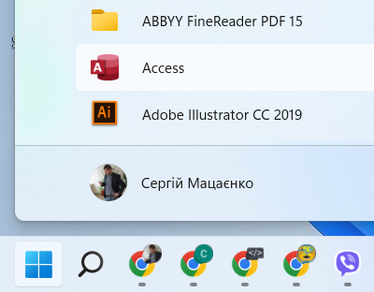

Система управління базами даних Microsoft Office Access
Access можна запустити на виконання кількома способами. Наприклад,
виконати Пуск ⇒ Access
двічі клацнути на значку вже існуючого файла бази даних формату СУБД Access

Slide 14
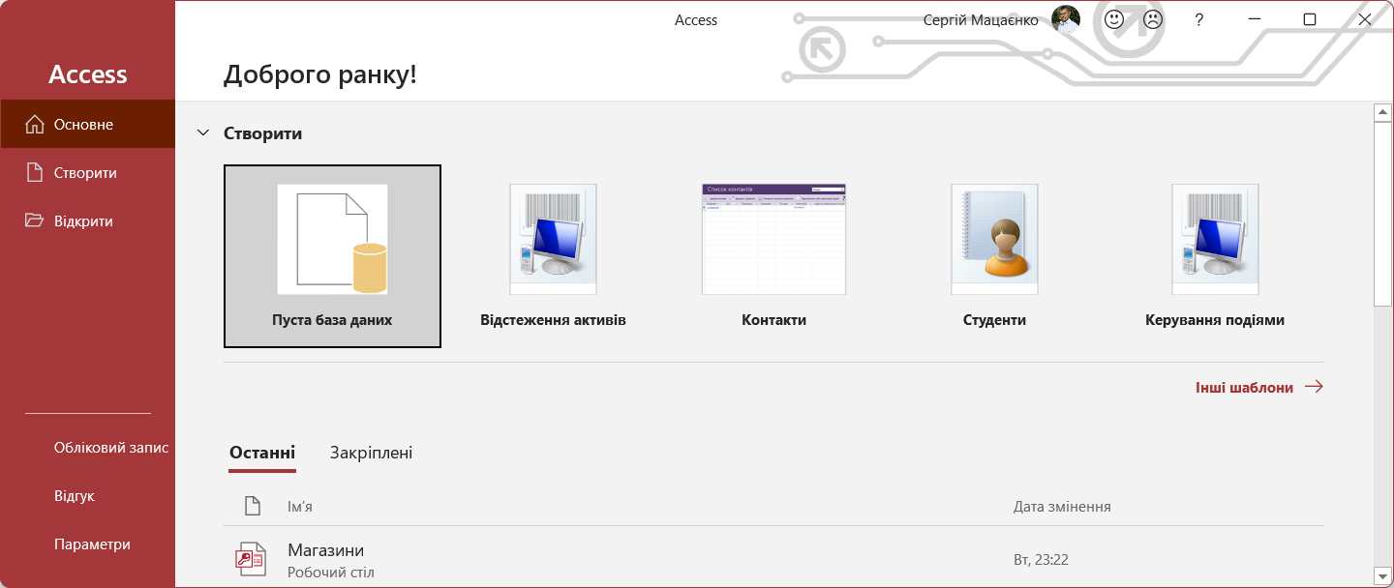
Система управління базами даних
Microsoft Office Access
У першому випадку після запуску програми Access на екрані відкривається початкове вікно програми.

Slide 15
Система управління базами даних
Microsoft Office Access
Для відкриття уже створеної бази даних слід у цьому вікні:
Вибрати кнопку Відкрити

Slide 16
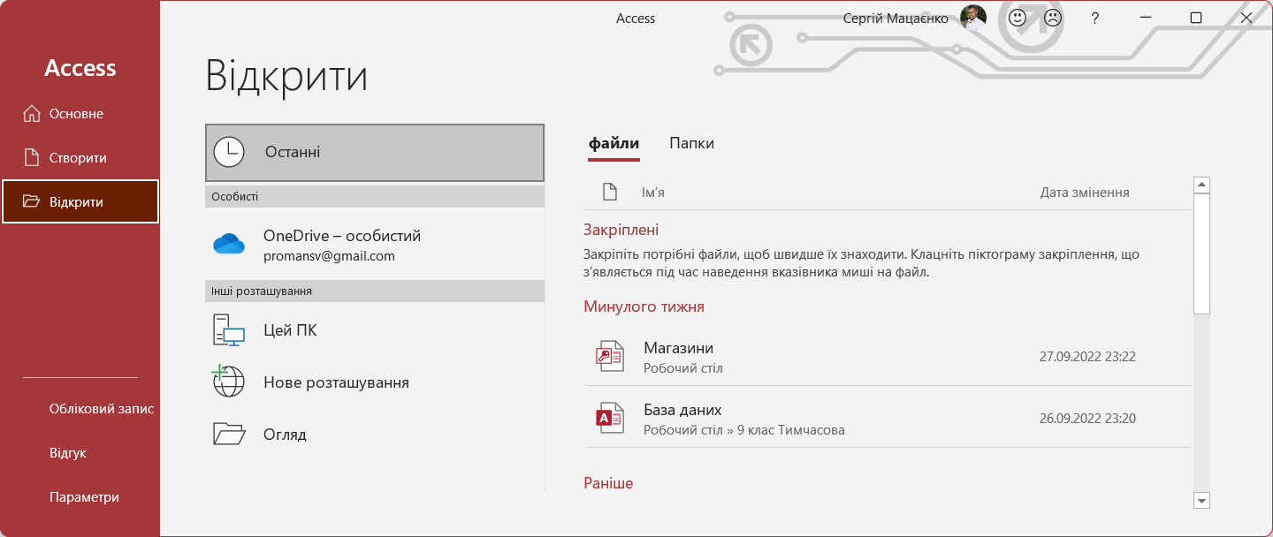
Система управління базами даних
Microsoft Office Access
(Продовження…) Відкриття уже створеної бази даних:
Вибрати у списку останніх фалів, що опрацьовувалися цією СУБД, ім’я потрібного файлу
Або вибрати одну з кнопок групи Інші розташування:

Slide 17
Система управління базами даних
Microsoft Office Access
(Продовження…) Відкриття уже створеної бази даних:
Вибрати кнопку Огляд

Slide 18
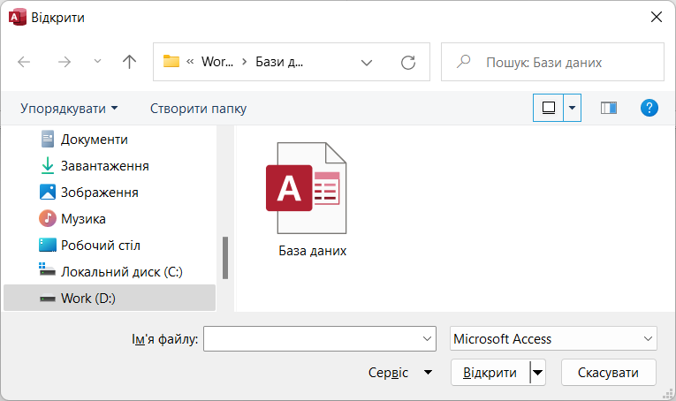
Система управління базами даних
Microsoft Office Access
(Продовження…) Відкриття уже створеної бази даних:
У вікні Відкриття обрати потрібну папку.
У робочій області вікна обрати потрібний файл.
Клацнути кнопку Відкрити

Slide 19
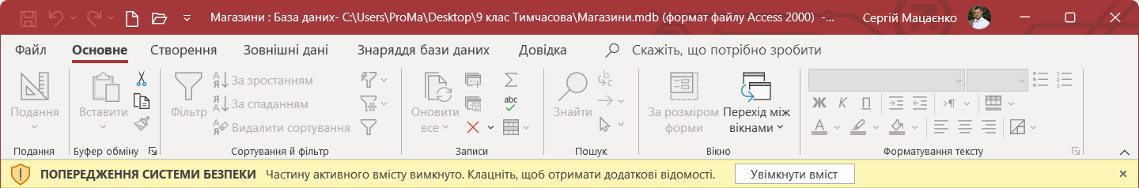
Система управління базами даних
Microsoft Office Access
Під час відкриття створеної раніше бази даних під Стрічкою може з’являтися рядок з попередженням системи безпеки про те, що певний уміст бази даних вимкнуто. Для ввімкнення повного вмісту бази даних слід вибрати кнопку Увімкнути вміст. Блокування окремих елементів бази даних здійснюється з метою запобігання ураженню шкідливими програмами.

Slide 20
Система управління базами даних
Microsoft Office Access
Для створення нової локальної версії бази даних слід:
Вибрати кнопку Пуста база даних.

Slide 21
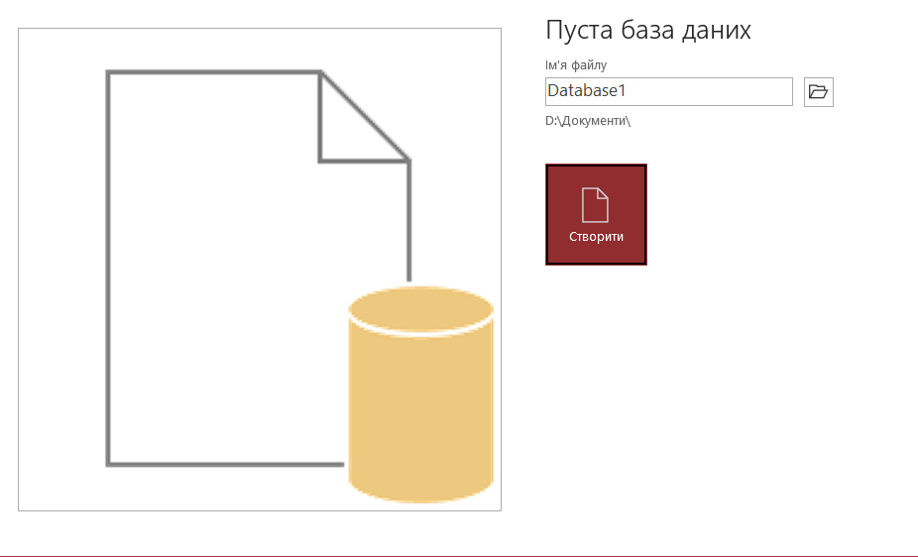
Система управління базами даних
Microsoft Office Access
(Продовження…) Створення нової локальної версії бази даних слід:
Увести ім'я файлу майбутньої бази даних у поле Ім'я файлу (наприклад, Мій проєкт).
Вибрати за потреби нове місце збереження файла (кнопка Знайти розташування для бази даних).
Вибрати кнопку Створити.

Slide 22
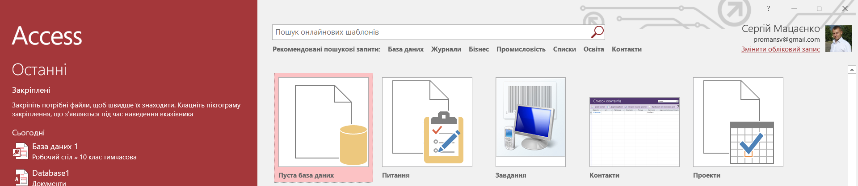
Система управління базами даних Microsoft Office Access
У першому випадку після запуску програми Access на екрані відкривається початкове вікно програми.
Для створення нової локальної версії бази даних потрібно:
Вибрати кнопку Пуста база даних.

Slide 23
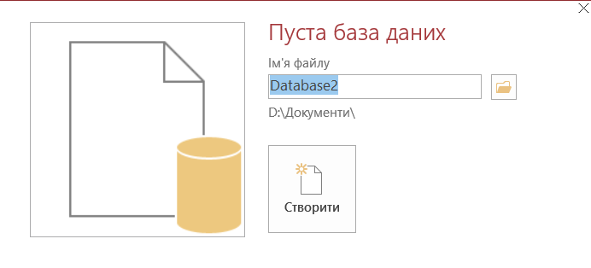
Система управління базами даних Microsoft Office Access
(Продовження…) Створення нової локальної версії бази даних:
Увести ім'я файла майбутньої бази даних у поле Ім'я файлу (наприклад, Мій проект).
Вибрати за потреби нове місце збереження файла (кнопка Знайти розташування для бази даних).
Вибрати кнопку Створити.

Slide 24
Система управління базами даних Microsoft Office Access
Для створення бази даних на основі шаблону слід:
Запустити програму Access.
Вибрати шаблон або групу шаблонів.

Slide 25
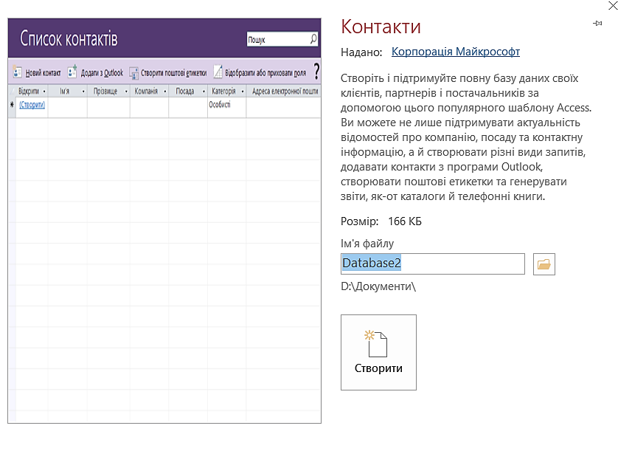
Система управління базами даних Microsoft Office Access
(Продовження…) створення бази даних на основі шаблону бази даних:
Вибрати у вікні, що відкрилося, потрібний шаблон (групу шаблонів, а потім потрібний шаблон), наприклад Контакти).

Slide 26
Система управління базами даних Microsoft Office Access
(Продовження…) створення бази даних на основі шаблону бази даних:
Увести ім'я файла майбутньої бази даних (наприклад, Мій клас) у поле Ім'я файла.
Вибрати за потреби нове місце збереження файла (кнопка Знайти розташування для бази даних)
Вибрати кнопку Створити.

Slide 27

Робота в СУБД Access
На прикладі бази даних, створеної на основі шаблону Контакти, ознайомимося з інтерфейсом Access та окремими операціями над об’єктами бази даних.
Після створення нової бази даних на основі зазначеного шаблону на екран виводиться форма Список контактів для введення даних про осіб, з якими ви плануєте підтримувати ділові чи дружні стосунки.

Slide 28
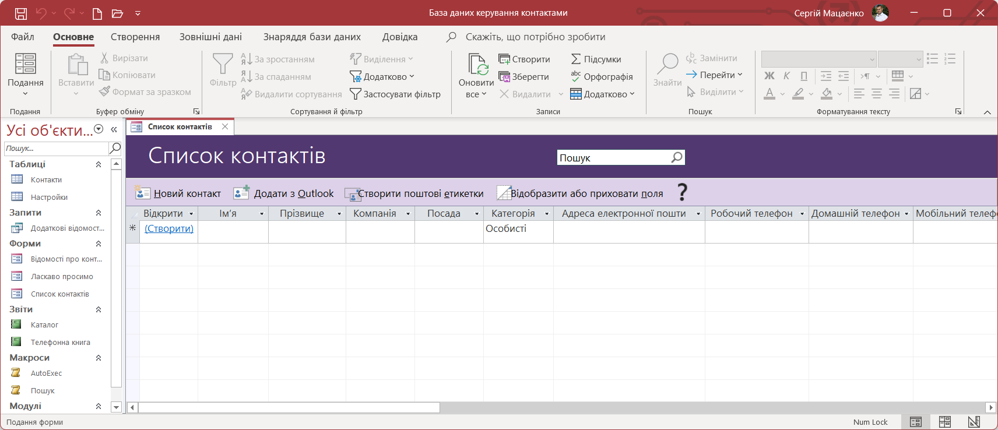
Вікно СУБД з формою бази даних, створеної на основі шаблону Контакти
Кнопка Подання для перемикання виду подання
Вкладка відкритого об’єкта
Кнопка закриття поточної вкладки
Імена (підписи полів)
Заголовок форми
Кнопка відкриття/закриття Області переходів
Поля для введення даних
Область переходів

Slide 29
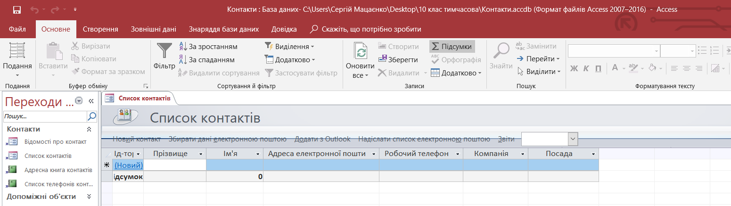
Робота в СУБД Access
Щоб переглянути список інших об'єктів бази даних, потрібно відкрити Область переходів, вибравши кнопку Відкрити/закрити межу області переходів.

Slide 30
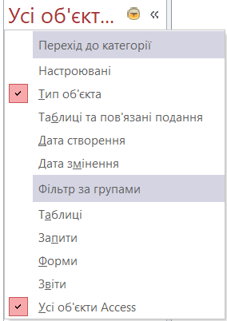
Робота в СУБД Access
Вигляд списку користувач може змінити. Для цього потрібно вибрати кнопку Усі об’єкти Access
у заголовку області
Відкриється список, що складається з двох частин. У верхній частині можна вибрати одну з категорій, у які будуть групуватися об'єкти, а у нижній — фільтр, за яким у цій категорії будуть відбиратися об'єкти: Усі об'єкти Access, Таблиці, Форми, Запити чи Звіти.

Slide 31
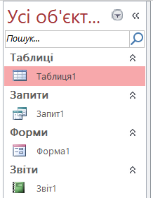
Робота в СУБД Access
За вибору категорії відображення Тип об'єкта в Області переходів з'явиться список об'єктів бази даних, згрупований
за типами:
Таблиці, Форми, Запити, Звіти.
Кожний з об'єктів має умовне позначення у вигляді значка:

Slide 32
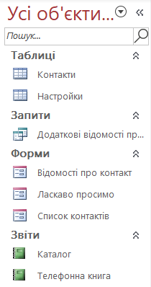

Робота в СУБД Access
Для відкриття потрібного об’єкта слід двічі клацнути на його імені в Області переходів. Вміст даного об’єкта буде виведено на екран, його вкладка з’явиться в центральній частині вікна програми.
Такі дії відбудуться для всіх названих об’єктів, крім деяких форм, які відкриваються в окремому вікні.

Slide 33
Робота в СУБД Access
Для закриття поточного об’єкта слід вибрати кнопку Закриття поточної вкладки.
Кнопка закриття поточної вкладки

Slide 34
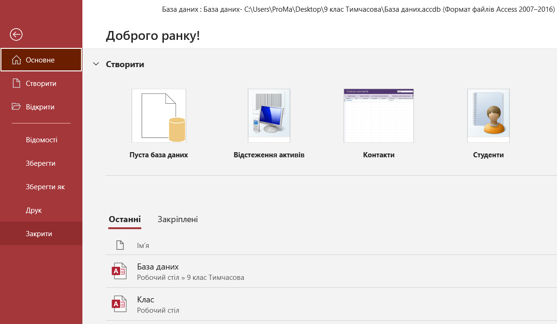
Робота в СУБД Access
Для закриття поточної бази даних слід виконати Файл ⇒ Закрити.

Slide 35
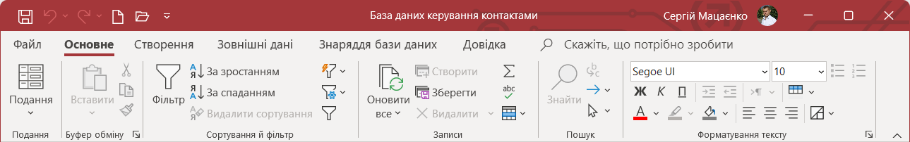
Робота в СУБД Access
Для закриття Access треба вибрати кнопку закриття програми в Рядку заголовка.
Якщо не передбачено змінення імені або формату файлу бази даних або місця його збереження, то додатково зберігати файл БД перед закриттям не потрібно – дані в базі даних зберігаються автоматично після завершення їхнього введення.

Slide 36

Дайте відповіді на запитання
До якого типу систем управління базами даних належить Access?
Яке призначення СУБД Access?
Які основні об'єкти початкового вікна програми Access?
Яка послідовність створення нової порожньої бази даних?
Яка послідовність дій користувача під час створення нової бази даних на основі шаблону?

Slide 37

Домашнє завдання
Проаналізувати
§ 3.1, с. 77-82

Slide 38

Працюємо за комп’ютером
Сторінка
80-82

Slide 39
Дякую за увагу!
Урок 18
2-ге видання, оновлене

